Slide 1


Landesinitiative
„Kein Abschluss ohne Anschluss -
Übergang Schule-Beruf in NRW“ (KAoA)
Kurz-Infos aus der Kommunalen Koordinierungsstelle HSK
zum Start der Beruflichen Orientierung von Schülerinnen und Schülern ab Klasse 8

Slide 2
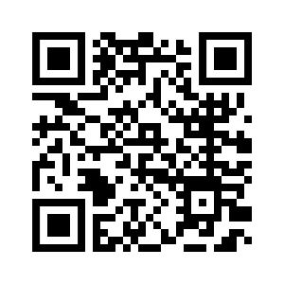
Die Landesinitiative „Kein Abschluss ohne Anschluss“
Ab Klasse 8 erhalten alle Schülerinnen und Schüler eine verbindliche, systematische Berufliche Orientierung.
Neben der Entdeckung von Potenzialen gehören dazu vor allem gezielte Praktika in Betrieben.
Bis zum Ende der Schulzeit wird mit allen Schülerinnen und Schülern eine individuelle Anschlussperspektive erarbeitet.
Start der Berufsorientierung in der 8. Klasse
Ausführliche Infos und Erklärfilme mehrsprachig auf https://www.schulministerium.nrw/kaoa-erklaerfilme

Slide 3

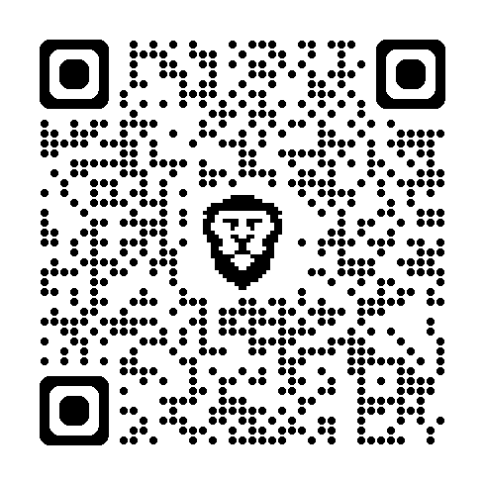
Elternwegweiser 2026/ 2027
    mit allen wichtigen Infos zu den schulischen Elementen von KAoA, Terminen, besonderen Angeboten und hilfreichen Adressen
    wird digital über die Elternverteiler der Schulen verschickt und ist online über www.bildungsnetzwerk-hsk.de verfügbar
    auch in leichter Sprache abrufbar
https://t1p.de/Elternwegweiser

Slide 4
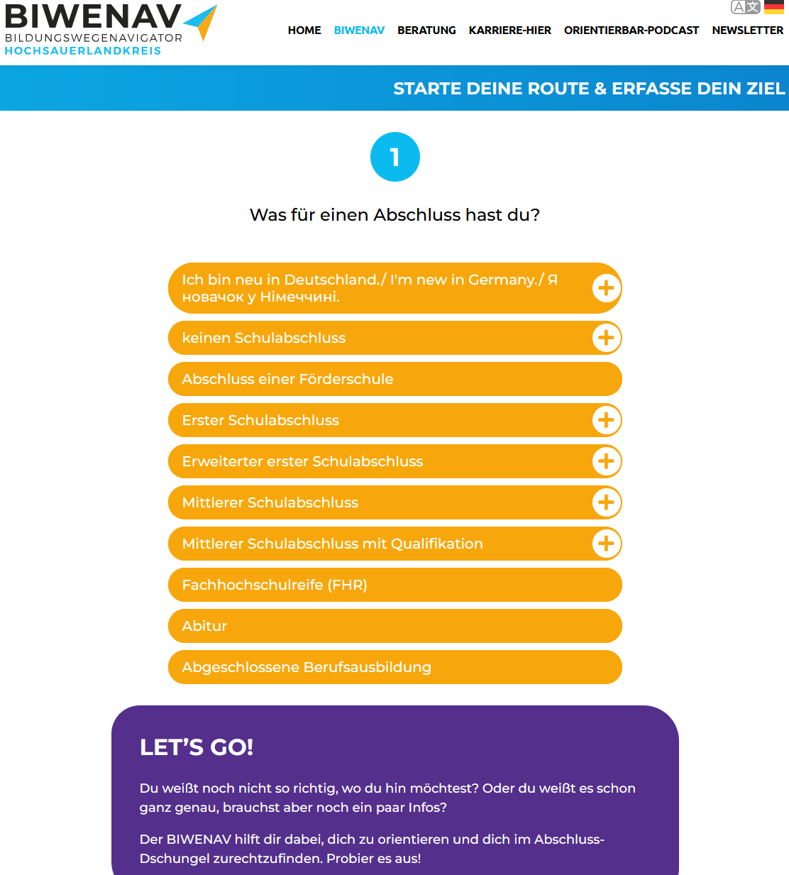

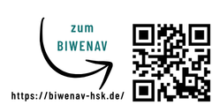
niederschwelliges Online-Angebot für Jugendliche zur beruflichen Orientierung
ausgehend vom bisherigen oder angestrebten Schulabschluss zeigt der BIWENAV alle möglichen Anschlussperspektiven im HSK auf
Notes:
Seit Dezember 2022 gibt es ein niederschwelliges Online-Angebot für Jugendliche zur beruflichen Orientierung: Den BIWENAV. Ausgehend vom bisherigen und angestrebten Schulabschluss zeigt der BIWENAV mögliche Anschlussperspektiven auf - und zwar alle, die im Hochsauer­landkreis möglich sind. Von den Möglichkeiten an den Berufskollegs über die Fachhochschule bis zur dualen Ausbildung wird alles übersichtlich dargestellt und Ansprechpersonen oder weitere Informationsmöglichkei­ten aufgezeigt. Er ist unter www.biwenav-hsk.de aufrufbar.

Slide 5
Newsletter Berufsorientierung im HSK
Newsletter mit aktuellen Themen und Informationen zu Angeboten zur beruflichen Orientierung
Anmeldung über diesen QR-Code
Weitere Informationen und Möglichkeiten zur Anmeldung finden Sie auch im Elternwegweiser oder auf www.bildungsnetzwerk-hsk.de

